Slide 1

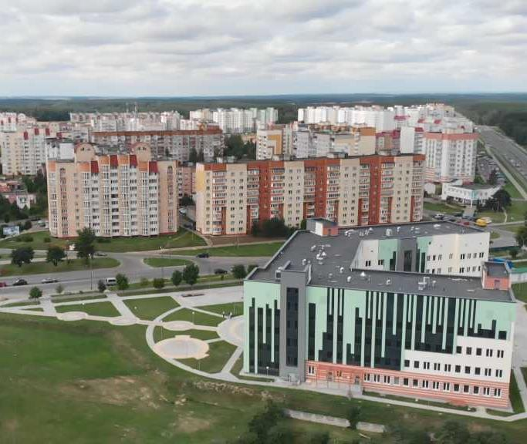
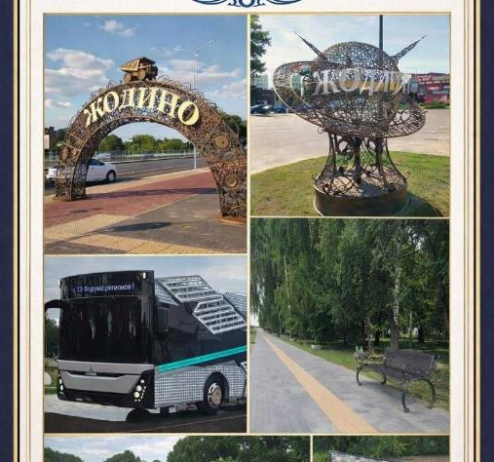
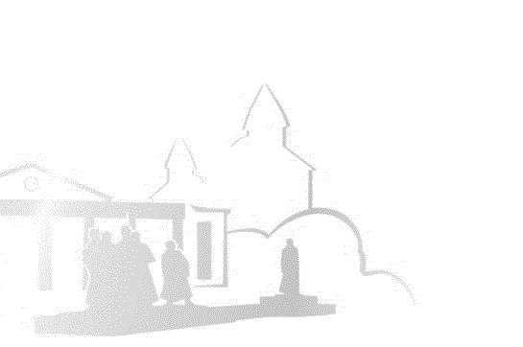
СУББОТНИК
I полугодие 2026 г.

Slide 2
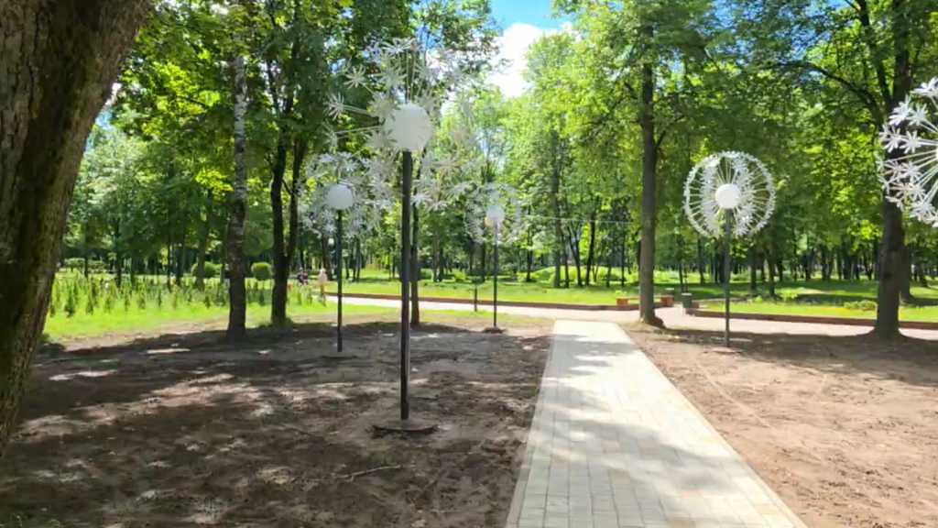
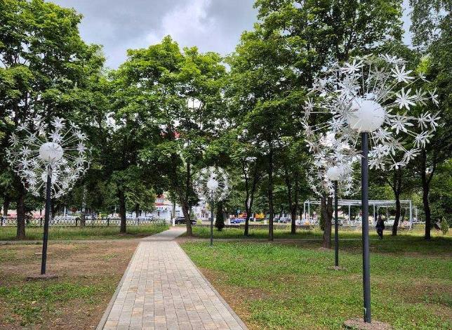
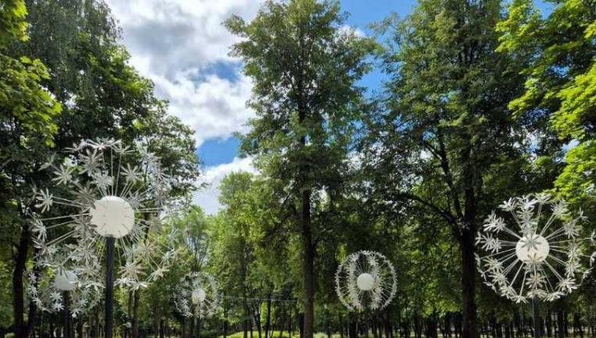
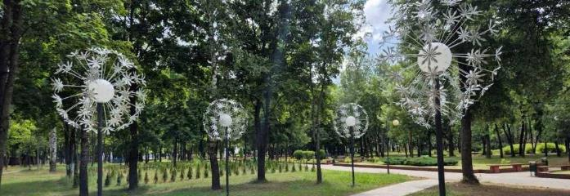
ГОРОДСКОЙ ПАРК КУЛЬТУРЫ И ОТДЫХА
АРТ-ОБЪЕКТЫ
Парковые конструкции
с установкой «Одуванчики»
40 800,00

Slide 3
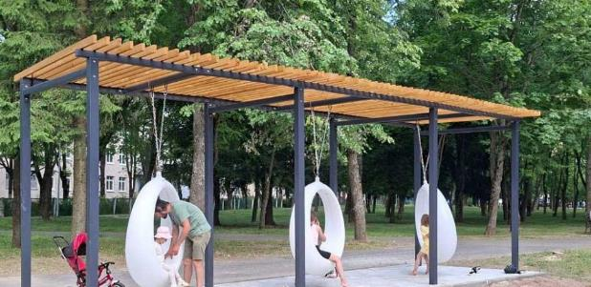
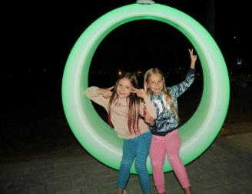
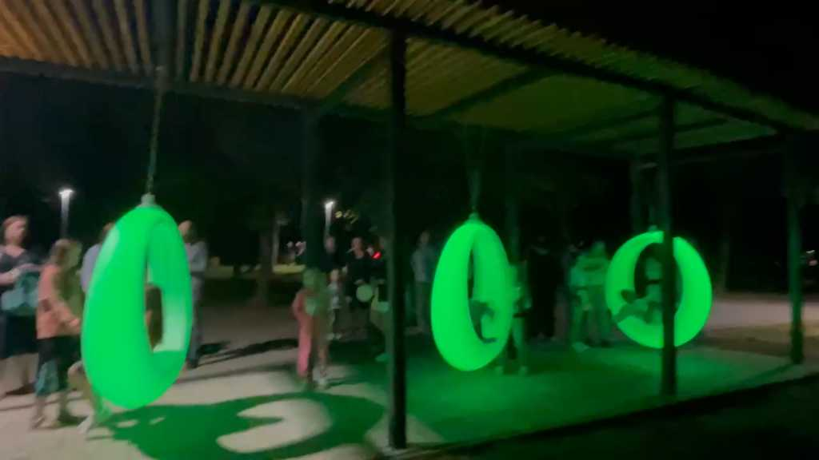
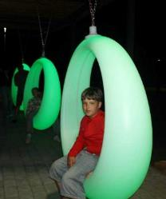
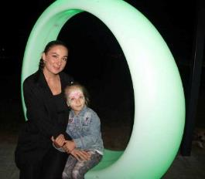
Качели-пергола (с подсветкой)
29 988,00

Slide 4
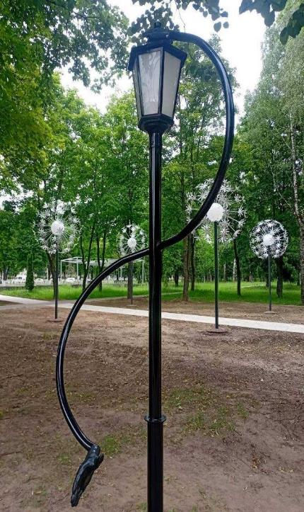

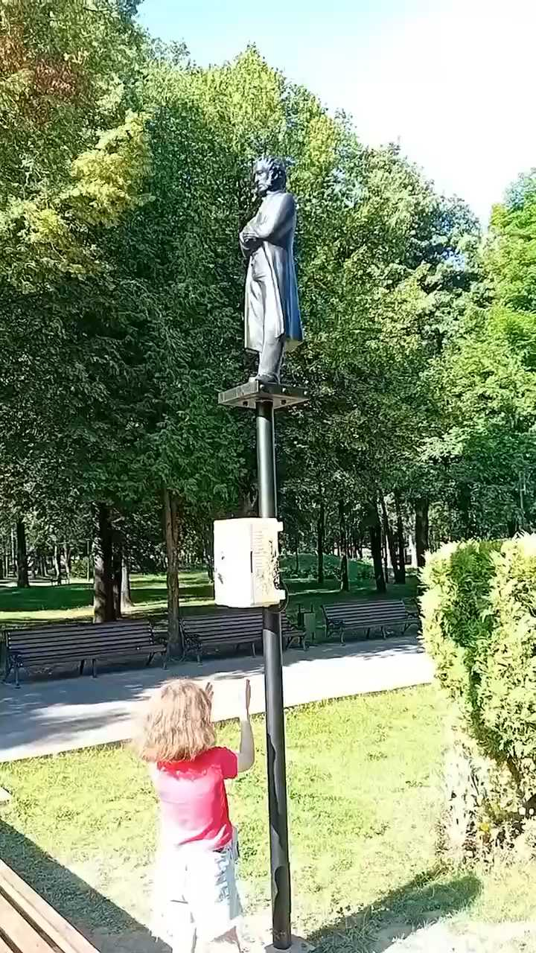
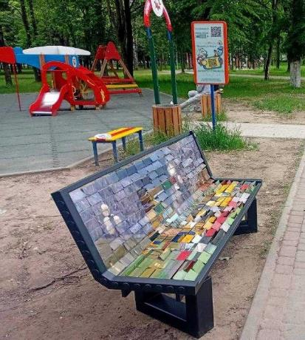
Арт-объекты:
«Браво Пушкин» (6 800, 00),
«Вежливый фонарь» (4 500,00),
Скамейка «Сидейка» (6 300,00)

Slide 5
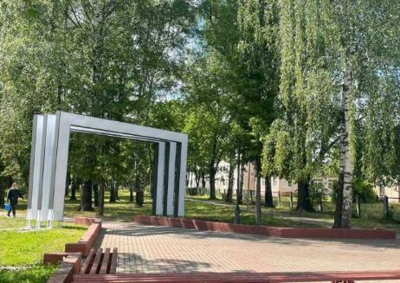
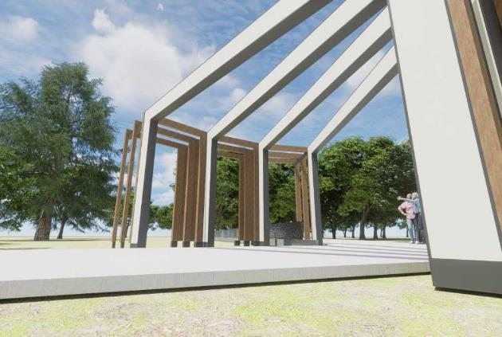
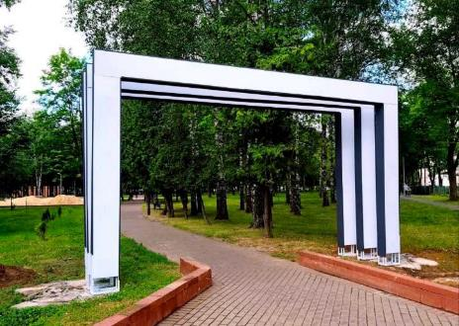
3 ВХОДНЫЕ ГРУППЫ В ПАРК
Со стороны ТЦ «ФЕНИКС»
Со стороны РУП «БЕЛПОЧТА»
Со стороны перекрестка улиц 50 лет. Октября и пр. Мира
79 500,00

Slide 6
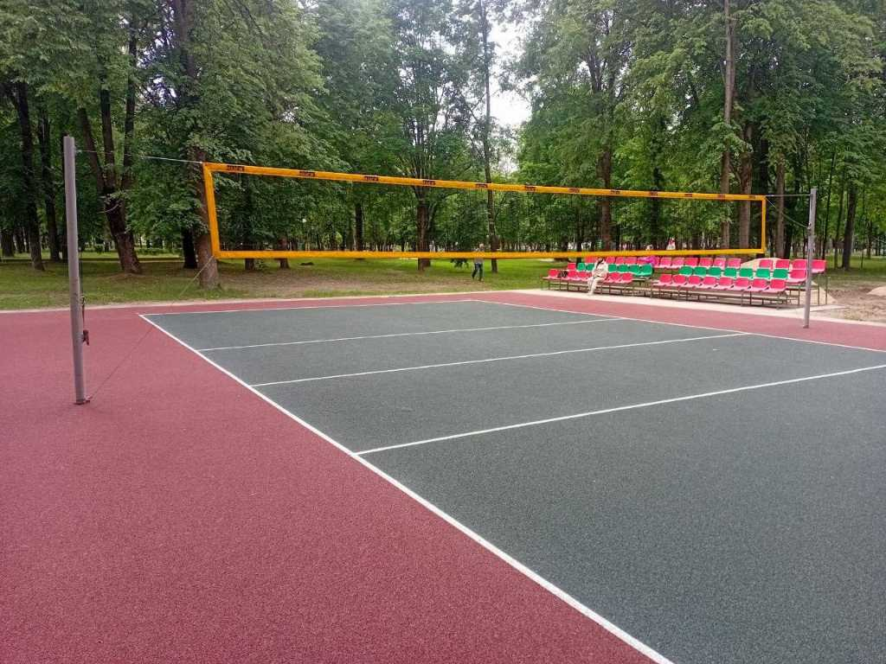
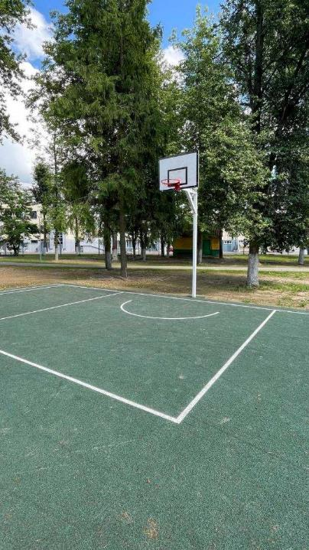
ОБУСТРОЙСТВО БАСКЕТБОЛЬНОЙ И ВОЛЕЙБОЛЬНОЙ ПЛОЩАДОК С РЕЗИНОВЫМ ПОКРЫТИЕМ
81 663,26

Slide 7
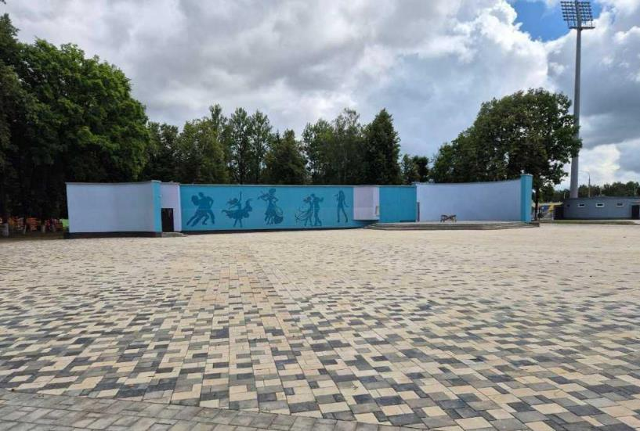
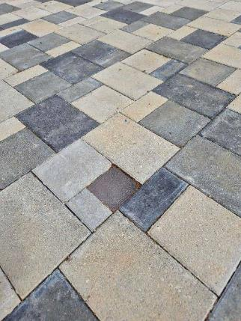
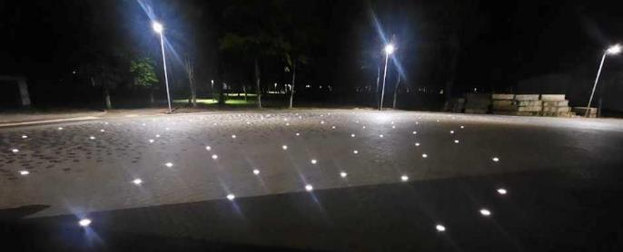
Танцевальная площадка
21 900,00
(завершение работ по укладке плитки)

Slide 8
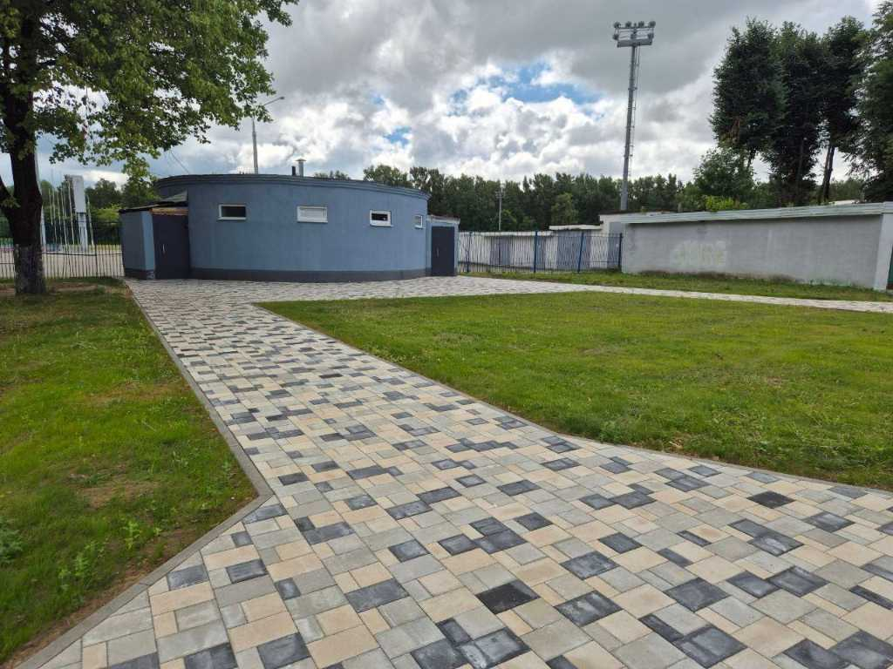
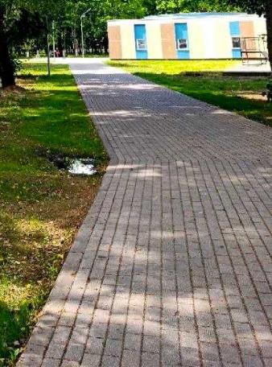
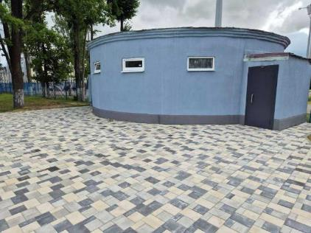
Обустройство пешеходных дорожек к сценической площадке ( 1600 КВ.М.)
187 000,00

Slide 9
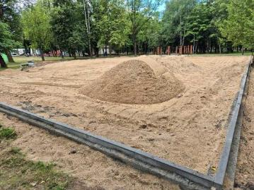
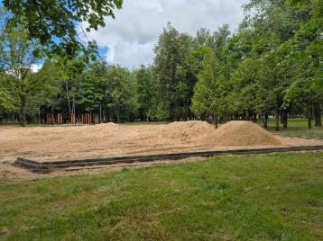
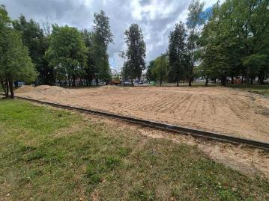
Подготовка основания площадки для активного отдыха
173 000,00

Slide 10
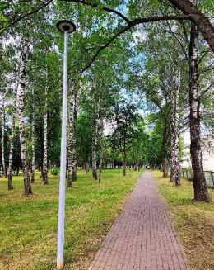
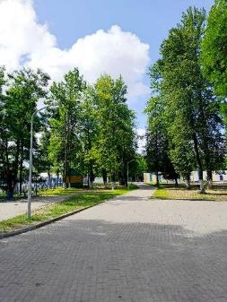
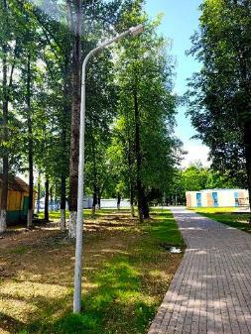
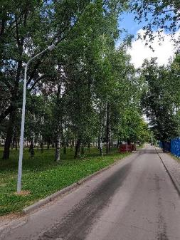
УСТАНОВЛЕНЫ УЛИЧНЫЕ
ФОНАРИ СО СВЕТИЛЬНИКАМИ
34 фонаря

Slide 11
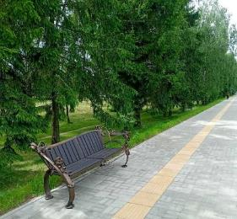
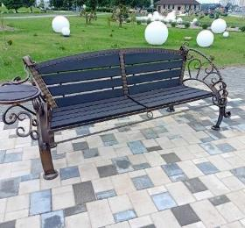
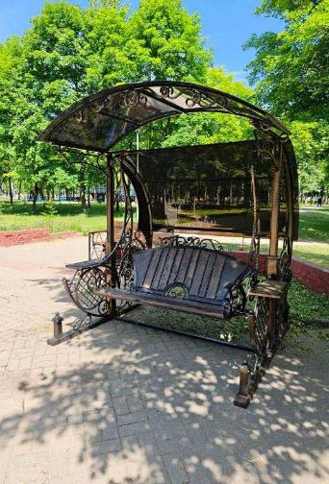

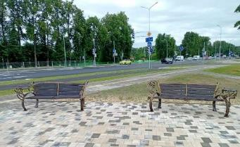
14 скамеек
16 800,00
1 скамейка – качели
6 500, 00

Slide 12
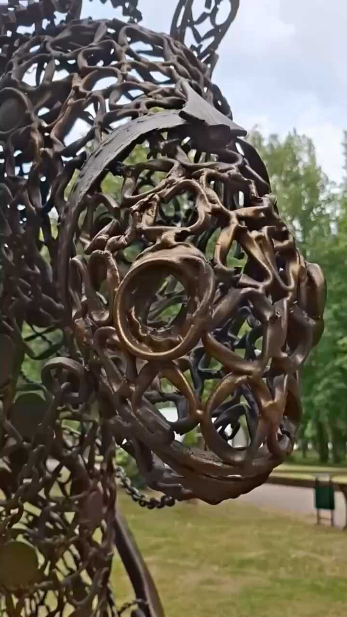
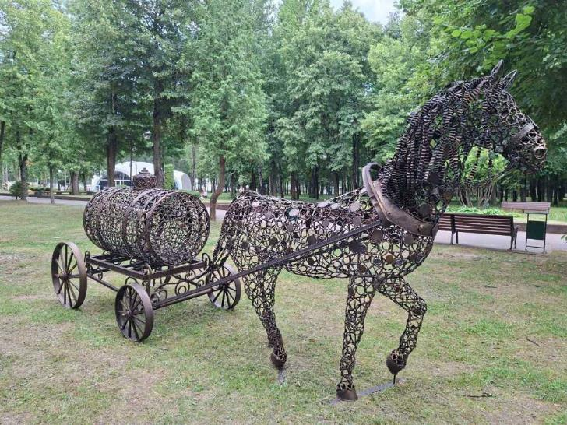
Арт-объект «Лошадь с бочкой для воды»
13 000,00

Slide 13
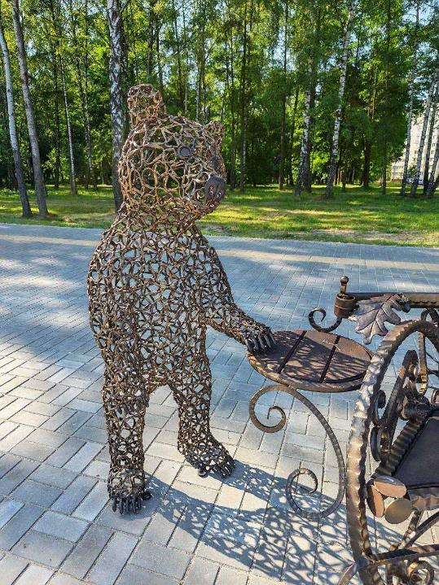
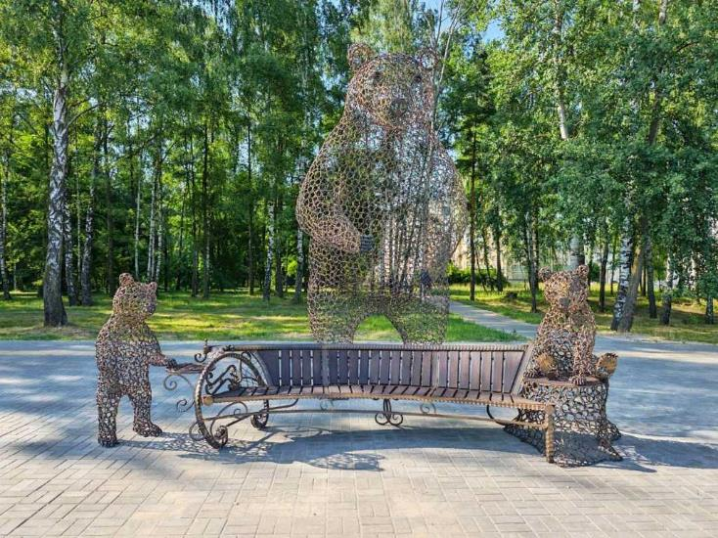
Арт-объект
«Семья медведей на прогулке»
16 500,00

Slide 14

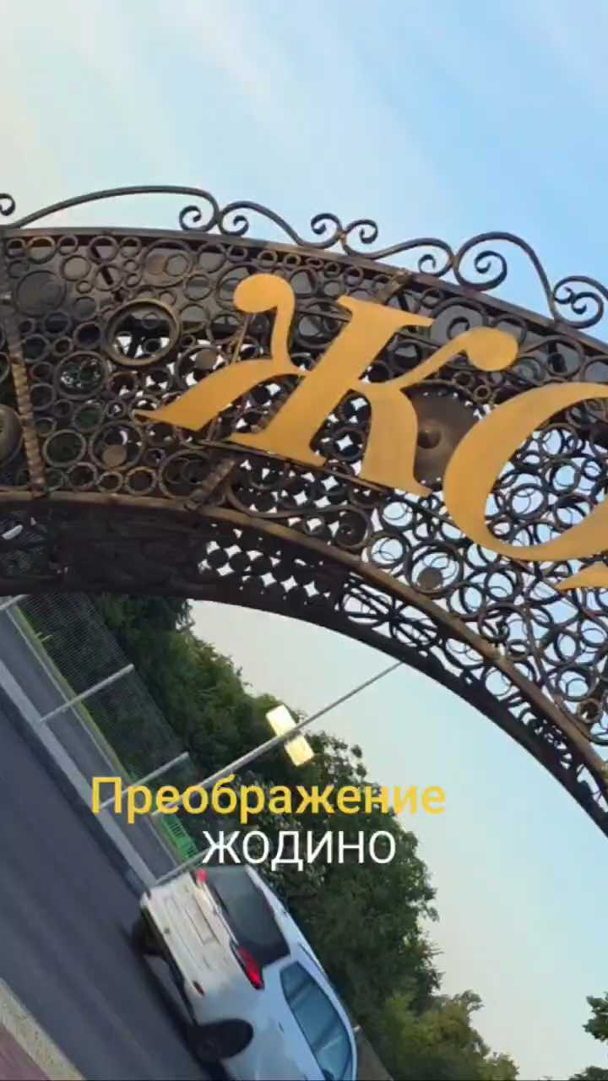
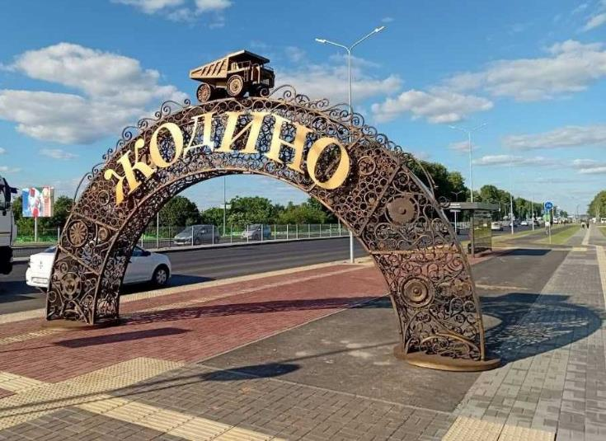
Арт-объект «АРКА»
25 000,00

Slide 15
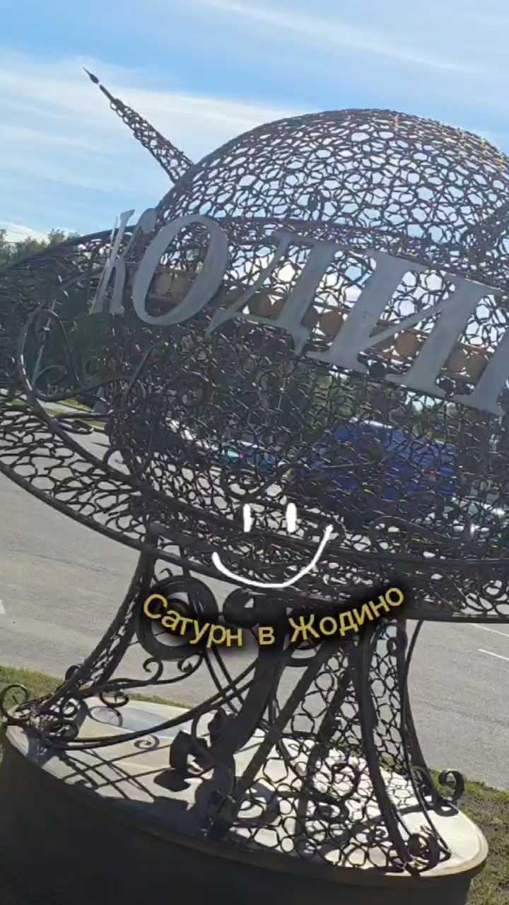
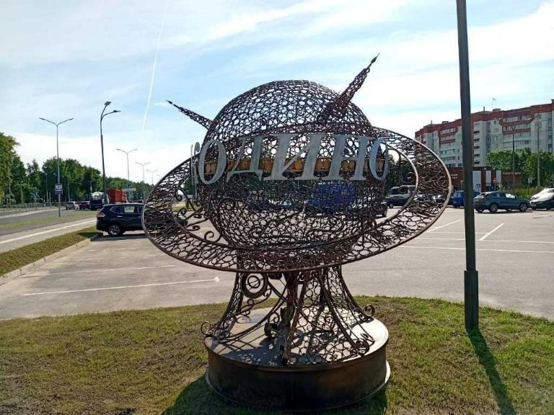
Арт-объект «ПЛАНЕТА»
12 000,00

Slide 16

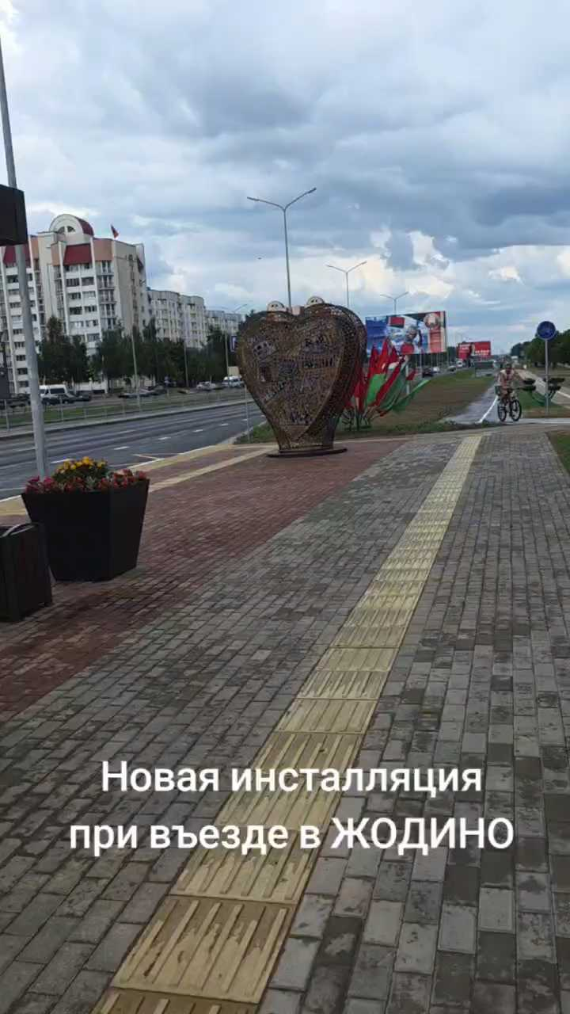
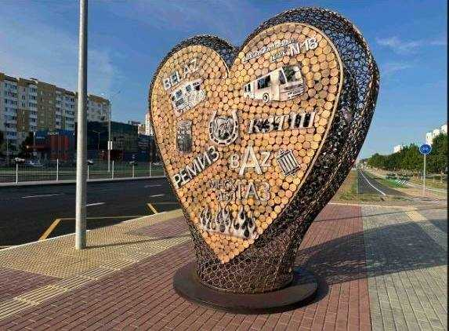
Арт-объект «СЕРДЦЕ ГОРОДА»
12 000,00

Slide 17
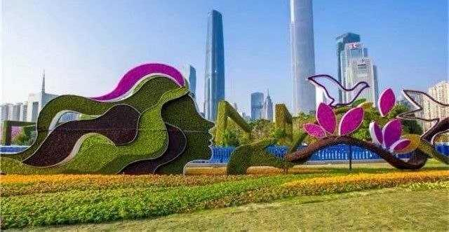
Арт-объект
«Женщина мира»
16 000,00

Slide 18
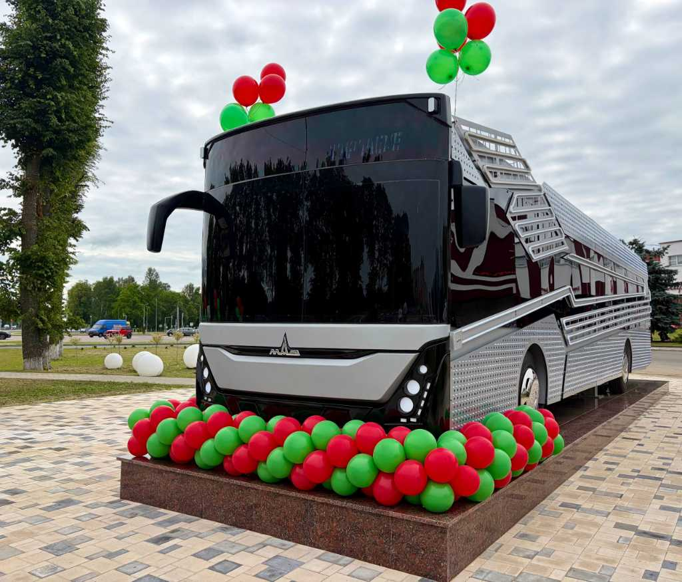
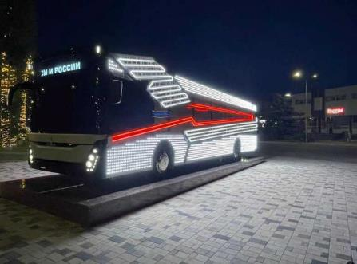

ОБУСТРОЙСТВО ПОСТАМЕНТА ПОД УСТАНОВКУ ЭЛЕКТРОБУСА
26 638,00
ОБУСТРОЙСТВО ПЛОЩАДКИ

Slide 19



СОБРАНО (2026 ГОД )– 556 419, 67
ИЗРАСХОДОВАНО (2026 ГОД) – 418 227,35
ОСТАТОК (2026 ГОД) – 138 192,32
ОСТАТОК (2025 ГОД)-15 770 , 00
ОСТАТОК (2024 ГОД) – 92 175,00
ИТОГО – 246 137, 32

